Slide 1
UKK RPL 2025/2026 • PAKET 3 (KM25.4.1.1)
SARPRAS CARE
Aplikasi Layanan Aspirasi & Pengaduan Fasilitas Kerusakan Sekolah Berbasis Rust + Axum
⚡ Fitur Unggulan: Form Aspirasi Siswa Online • Pelacakan Status Real-Time • Tanggapan Petugas & Progres % • Histori Status Perubahan
Basis Data: pengaduan_sarana_sekolah (5 Tabel Ternormalisasi 3NF) | Engine: MySQL InnoDB / SQLite

Slide 2
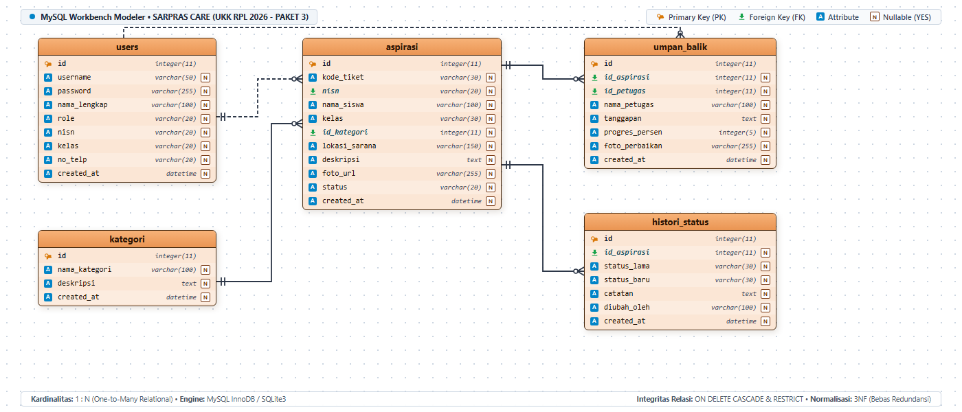
Perancangan Basis Data (ERD)
Visualisasi Diagram Relasi Entitas (MySQL Workbench Style) • 5 Tabel Ternormalisasi 3NF
⚡ Kardinalitas 1 : N (One-to-Many) • Foreign Key Cascade Integritas • Normalisasi 3NF (Bebas Redundansi) • MySQL InnoDB
SARPRAS CARE • Uji Kompetensi Keahlian RPL 2025/2026

Slide 3
Kamus Data & Spesifikasi ERD
Struktur Tabel, Tipe Kolom, & Kunci Integritas Relasional Sesuai Standar UKK
users
kategori
aspirasi
• id (PK, INT)
• username (VARCHAR)
• password (VARCHAR)
• nama_lengkap (VARCHAR)
• role (admin/petugas/siswa)
• nisn (VARCHAR)
• kelas (VARCHAR)
• id (PK, INT)
• nama_kategori (VARCHAR)
• deskripsi (TEXT)
• created_at (DATETIME)
• id (PK, INT)
• kode_tiket (VARCHAR)
• nisn (FK, VARCHAR)
• id_kategori (FK, INT)
• lokasi_sarana (VARCHAR)
• deskripsi (TEXT)
• status (menunggu/proses/selesai)
Relasi: 1 : N ke aspirasi & umpan_balik
Relasi: 1 : N ke aspirasi sarana
Relasi: 1 : N ke umpan_balik & histori
umpan_balik
histori_status
audit_log
• id (PK, INT)
• id_aspirasi (FK, INT)
• id_petugas (FK, INT)
• nama_petugas (VARCHAR)
• tanggapan (TEXT)
• progres_persen (INT 0-100%)
• id (PK, INT)
• id_aspirasi (FK, INT)
• status_lama (VARCHAR)
• status_baru (VARCHAR)
• catatan (TEXT)
• diubah_oleh (VARCHAR)
• id (PK, INT)
• aktivitas (VARCHAR)
• user_id (INT)
• timestamp (DATETIME)
Relasi: N : 1 ke aspirasi & users
Relasi: N : 1 ke aspirasi
Relasi: Sistem log audit integritas
🛡️ Standar Integritas: Validasi Tipe Data Strict, Foreign Key Constraints, Indeks Pencarian Efisien
SARPRAS CARE • Uji Kompetensi Keahlian RPL 2025/2026

Slide 4
Pembuktian Normalisasi & Integritas Basis Data
Arsitektur Data Bebas Redundansi (1NF, 2NF, 3NF) & Aturan Relasional ACID
Tahap 1: First Normal Form (1NF)
Tahap 2: Second Normal Form (2NF)
Tahap 3: Third Normal Form (3NF)
✓ Setiap atribut tabel bernilai atomik (tidak ada multivalue/kolom array gabungan).
✓ Setiap baris data memiliki Primary Key unik (AUTO_INCREMENT / UUID).
✓ Tidak ada duplikasi record data di seluruh entitas tabel.
✓ Telah memenuhi seluruh kriteria normalisasi 1NF.
✓ Semua atribut non-kunci bergantung secara fungsional penuh pada Primary Key.
✓ Menghilangkan ketergantungan parsial dengan memecah relasi menjadi entitas mandiri.
✓ Telah memenuhi seluruh kriteria normalisasi 2NF.
✓ Bebas dari ketergantungan transitif (tidak ada atribut non-kunci bergantung pada atribut non-kunci lain).
✓ Data kalkulasi & deskripsi turunan tidak disimpan ganda guna menjaga integritas.
🚀 Siap untuk Pengujian Asesor UKK: Query Bebas Anomali Insert, Update, dan Delete
SARPRAS CARE • Uji Kompetensi Keahlian RPL 2025/2026

